Slide 1
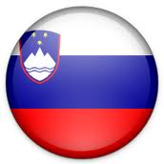
OSAMOSVOJITEV SLOVENIJE

Slide 2
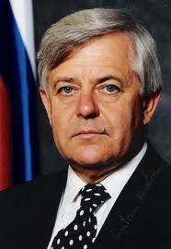
Aprila 1990 so v Sloveniji potekale prve večstranske volitve po drugi svetovni vojni, na katerih so državljani volili predsednika. Za predsednika je bil izvoljen komunist Milan Kučan. Za predsednika skupščine pa France Bučar. Demosova vlada se je zavzeto lotila izvajanja napovedanih sprememb. Program DEMOSOVE vlade se je zavzemal za:
Samoodločbo Slovencev ,
Preobrazbo jugoslavije v konfederacijo,
Reformo slovenske družbe.

Slide 3
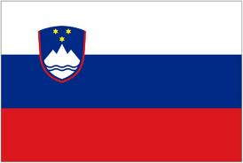
Osamosvojitev
Leta 1989 je bila ob protestu aretacije Janeza Janše v javnosti predstavljena Majniška deklaracija, ki so jo pripravile nove zveze civilne družbe.

Slide 4
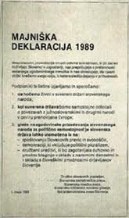
Majniška deklaracija
Majniška deklaracija je zahtevala:
Spoštovanje človekovih pravic in svoboščin,
Demokracijo,
Suvereno državo, ki naj samostojno odloča o povezavah z južnoslovanskimi in drugimi narodi nove Evrope.

Slide 5
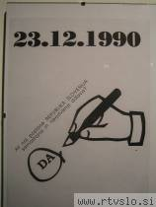
Plebiscit
23. decembra 1990 je v Sloveniji potekal plebiscit o osamosvojitvi Slovenije. 88,2 % volivcev se je odločilo za samostojnost. Po izidu plebiscita je slovenska oblast začela priprave na osamosvojitev

Slide 6
Sprejeli so nekatere temeljne državne zakone, največja pozornost je bila namenjena obrambi države in njenih meja , saj so številni incidenti med (JLA)jugoslovansko vojsko in teritorialno obrambo spomladi leta 1991 nakazovali da se jugoslovanska vojska ne bo sprijaznila s slovensko osamosvojitvijo.

Slide 7
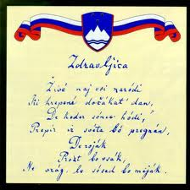
Dan pred razglasitvijo samostojnosti je parlament sprejel dopolnitev k ustavi, s katero je določil novo slovensko zastavo in grb. Državno himno so določili že pred tem.

Slide 8
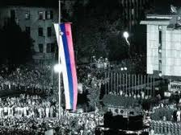
Zadnji korak je bil sprejem listine o samostojnosti in neodvisnosti Republike Slovenije. Slovesna razglasitev samostojnosti je bila26. junija 1991 na Trgu revolucije. Potekala je sicer v slovesnem ozračju, a hkrati v pričakovanju možnega napada jugoslovanske vojske.

Slide 9
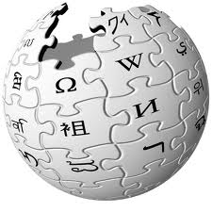
Viri in literatura:
Učbenik : Raziskujem preteklost 9
Wikipedija (http://wikipedia.de )
Slike : google

